Slide 1

«О новых подходах к субсидированию организаций коммунального комплекса»
г. Якутск 2020 года

Slide 2

Новые подходы:
Загрузка сведений об оказанных услугах (ресурсах) для расчета субсидии
Ранее действующий Порядок
Новый Порядок
При наличии Договора с УК/ТСЖ
Прямой договор с РСО, НСУ
Загрузка сведений о начисленной плате за оказанные КР(У):
по лицевым счетам в РГИС,
из РГИС в АСЮЛ подомно.
Ежемесячная загрузка сведений в РГИС и АСЮЛ (ПП РФ №124 от 14.02.2012г. )
:
При ОДПУ по виду услуг - подомно по данным ОДПУ, без СОИ
Без ОДПУ – объемы фактически поставленных РСО УК/ТСЖ ресурсов (норматив), подомно без СОИ
Без изменений
Эффект – снижение расходов регионального бюджета

Slide 3
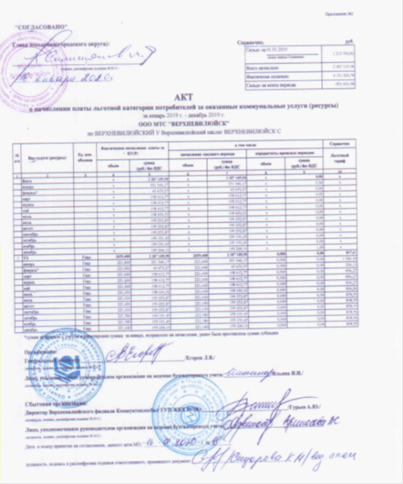
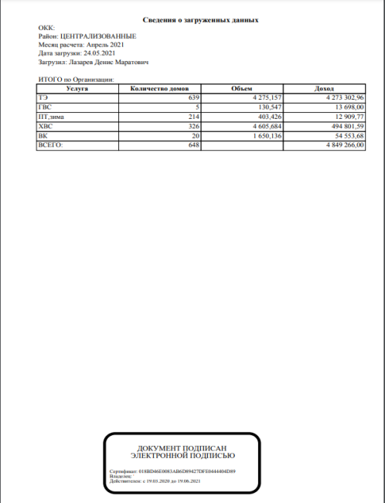

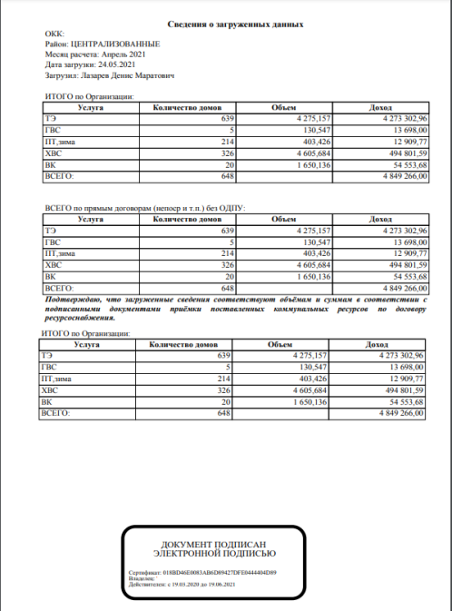
Новые подходы:
Акты о начислении платы за оказанные услуги
ДЕЙСТВУЮЩИЙ ПОРЯДОК:
Сведения из «Интеграционной подсистемы» подтверждаются Актами о фактически начисленной плате льготной категории потребителей за оказанные КР(У), ежемесячно (квартально);
Агентство формирует отчет 5.4. «Поадресный расчет по услугам» и направляет отчет в личные кабинеты получателей через АСЮЛ для проверки;
После проверки отчета 5.4. Получатели субсидий подтверждают электронной подписью сводные параметры по форме «Сведения о загруженных данных» в АСЮЛ;
НОВЫЙ ПОРЯДОК:
Агентство формирует отчет 5.4. «Поадресный расчет по услугам» и направляет отчет в личные кабинеты получателей через АСЮЛ для проверки;
После проверки отчета 5.4. Получатели субсидий подтверждают электронной подписью сводные параметры по форме «Сведения о загруженных данных» в АСЮЛ;
Акты приёмки, согласованные РСО с УК и ТСЖ, будут необходимы при проверках ревизионным отделом.

Slide 4
Новые подходы:
Изменение формы загруженных Сведений
НОВЫЙ ПОРЯДОК:
Организации подтверждают электронной подписью «Сведения о загруженных данных» в АСЮЛ. (параметры (Объем, доход) загружаются в разрезе:
УК, ТСЖ и т.п (с ОДПУ, без ОДПУ);
Прямые договора (с ОДПУ, без ОДУ, ОДН).
Акты приёмки, согласованные РСО с УК и ТСЖ, будут необходимы при проверках ревизионным отделом.

Slide 5
Прочие изменения условий предоставления субсидий по Новому Порядку
Действующий Порядок
Проект Порядка
1. «ОТБОР»
2. К начислению берутся те адреса частного сектора, которые учтены в тарифных решениях при регулировании услуги вывозной канализации
3. В случае увеличения жилого фонда в отчетном периоде, дополнительное соглашение заключается по загруженным сведениям за январь-июнь текущего года и (или) после загрузки Сведений за весь отчетный период.
2. В случае увеличения жилого фонда в отчетном периоде, дополнительное соглашение заключается в текущем финансовом году.
4. Если дома содержатся в ФИАС, то необходимо загружать дома с соответствующим ФИАС сведением об адресах
5. Отчеты сдаются в срок до 1 августа финансового года, следующего за отчетным
5. Отчеты сдаются в срок до 1 апреля финансового года, следующего за отчетным
6. Субсидия не рассчитывается по дому при наличии в выгруженных в РГИС ЖКХ сведениях, содержащих ошибки, препятствующих расчету субсидий и/или нарушающих условия/требования действующего Порядка.

Slide 6
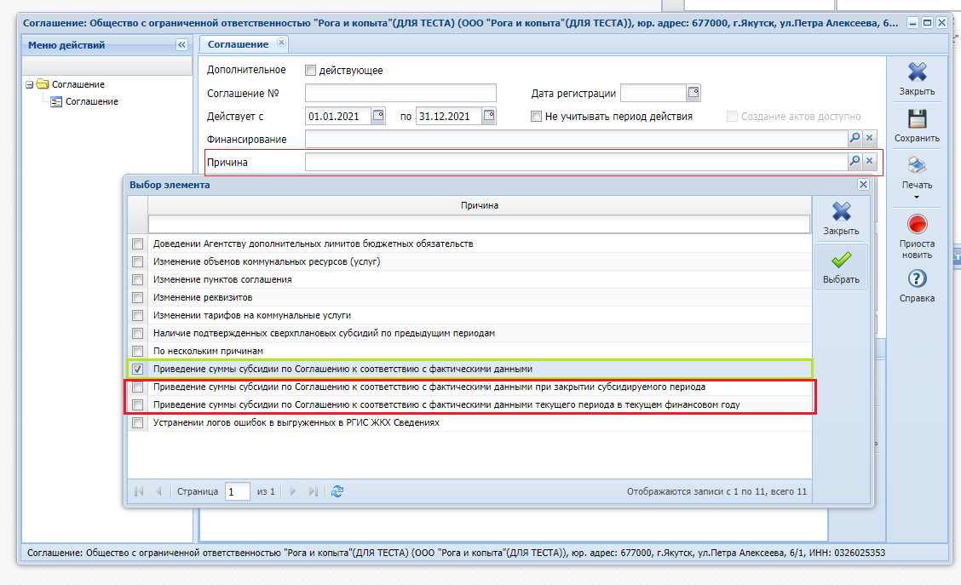
Изменения причин предоставления субсидий при заключении дополнительных соглашений

Slide 7
Изменения в подаче заявлений на сверхплановую субсидию
Для подтверждения АС
до 25 сентября т.г. – письменное заявление в АС о включении в план проверок
При подтверждении
МинФин, Сч.Палата – заявление не требуется;
При подтвеждении АС:
- Наличие ЛБО
- Доп/заявление в АСЮЛ;
- Доп/соглашение в течении 25 раб. дней

Slide 8

План-график на финансовое обеспечение (Приложение 1.1.)
 |  |  |  |  |  |  |  |  |  |  |  | Приложение N 1.1__
 |  |  |  | к Соглашению №_______ от___________ 20_______ г.
План-график
перечисления Субсидии
Наименование Получателя
(подтягивается автоматически)
Наименование главного распорядителя средств государственного бюджета Республики Саха (Якутия)
Министерство жилищно-коммунального хозяйства РС(Я)
Единица измерения: руб. (с точностью до второго знака после запятой)
Наименование направления расходов | Код строки | Код по бюджетной классификации |  |  |  |  | Сроки перечисления Субсидии |  |  |  | Сумма субсидий, руб. | Период перечисления, мес.
 |  | Главы (ППП) |  | раздела, подраздела (ФКР) | целевая статья | Вида расходов (КВР) | не ранее (дд.мм.гггг.) |  | не позднее (дд.мм.гггг.)
 |  |  |  |  | направления расходов (ЦСТ)
1 | 2 | 3 |  | 4 | 5 | 6 | 7 |  | 8 |  | 9 | 10
Субсидии (гранты в форме субсидий) на финансовое обеспечение затрат в связи с производством (реализацией) товаров, выполнением работ, оказанием услуг, не подлежащие казначейскому сопровождению | 100 | 132 |  | 0502 | 2090110090 | 813 | (первое число месяца в котором создан лист согласования к соглашению) |  | (последняя дата месяца после месяца в котором создан лист согласования) |  | Подтягивается из Приложения 1 | январь
 |  |  |  |  |  |  | ….. |  | ….. |  | …… | …..
 |  |  |  |  |  |  | первое число месяца даты указанной по ст.8 предыдущей строки |  | последняя дата месяца |  | Подтягивается из Приложения 1 | июнь
 |  |  |  |  |  |  | ….. |  | ….. |  | …… | …..
 |  |  |  |  |  |  |  |  | Всего: |  | сумма всех строк | х
Агентство: |  |  |  |  |  | Получатель субсидии:
Директор ГКУ РС(Я) «Агентство субсидий» |  |  |  |  |  | (должность руководителя, наименование Получателя субсидии)
 |  |  |  | Захаров С.Н. |  |  |  |  |  |  | (Ф.И.О. руководителя Получателя субсидии)
 |  | (подпись) |  | (ФИО) |  | (Должность) |  |  | (подпись) |  | (ФИО)
М.П. |  |  |  |  |  | М.П.

Slide 9
«О модернизации подсистемы "АСЮЛ"»
г. Якутск 2020 года

Slide 10
Модернизация подсистемы АСЮЛ
Модернизация | Статус модернизации
1. Выгрузка/Загрузка сведений о поставке КР(У) – по ОДПУ | 2пг 2020 / 1пг 2021
2. ЭЦП в Заявлениях/Соглашениях | 1пг 2021
3. Приложение 1, План-график - Приложение 1.1, Приложение 2 | 1пг 2021/2пг 2021
4. ЭЦП в Приказах о начислении, автоматическая нумерация в АСЮЛ | разработка на 2 пг 2021г.
5. Блоки Прогнозирования, Лимитов, Финансирования
6. Автоматизация отчета об использовании субсидии

Slide 11
Начисление субсидий в пределах плановых параметров
В соответствии с пунктом Порядка о начислении п.2.8..11.6
Объем |  |  |  |  | Субсидия
План |  | Факт |  | Начисление | План |  |  | Факт |  | Начисление
П | ≥ | Ф | → | Ф | П | ≥ |  | Ф | → | Ф
П | < | Ф | → | П | П | < |  | Ф | → | П
К начислению по ОКК: сумма отдельно по каждой услуге, отдельно по дому
План - отчет 5.4. за период (текущие начисления + перерасчеты текущего периода)
Факт - отчет 5.4 за период (текущие начисления + перерасчеты текущего периода + перерасчеты прошлых периодов).
Пример:
Вид услуги | План | Факт 5.4 |  |  | К начислению | Оклонение | К удержанию |  | Непринято
 |  | Всего | текущее начисление (+ перерасч. текущего периода) | перерасчеты за прошедш. периоды
1 | 2 | 3=4+5 | 4 | 5 | 6 =2 или 3 | 7=3-2 | 8=6-2 |  | 9=7-8
 |  |  |  |  | сравнение | факт-план | недопоставка |  | сверхплан
Дом 1 | 10 | 11 | 10 | 1 | 10 | 1 | 0 |  | 1 | Начисление производиться нарастающим итогом по 1 дому и по одной и той же услуге
Дом 2 | 13 | 10 | 13 | -3 | 10 | -3 | -3 |  | 0
Дом 3 | 8 | 8 | 8 | 0 | 8 | 0 | 0 |  | 0
 | 31 | 29 | 31 | -2 | 28 | -2 | -3 |  | 1
План по дому (услуге) может быть ниже факта в случаях:
1. | изменение степени благоустройства (норматив стал выше по факту)
2. | увеличение количества потребителей
3. | показания по данным приборов учета стали выше
4. | факт выше за счет перерасчетов прошедших периодов

Slide 12
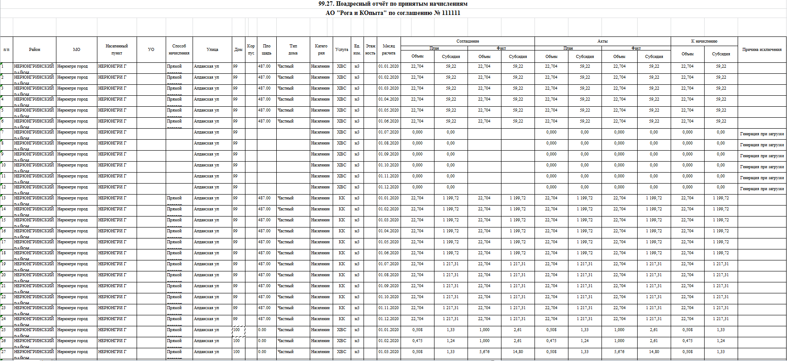
99.27. Поадресный отчет по принятым начислениям

Slide 13
Контактные данные
Прокопьев Никита Витальевич– начальник отдела по работе с юридическими лицами ГКУ РС(Я) «Агентство субсидий»
nv.prokopev@subsidii-jku.ru
раб.тел: 8-4112-42-03-50

